Slide 1
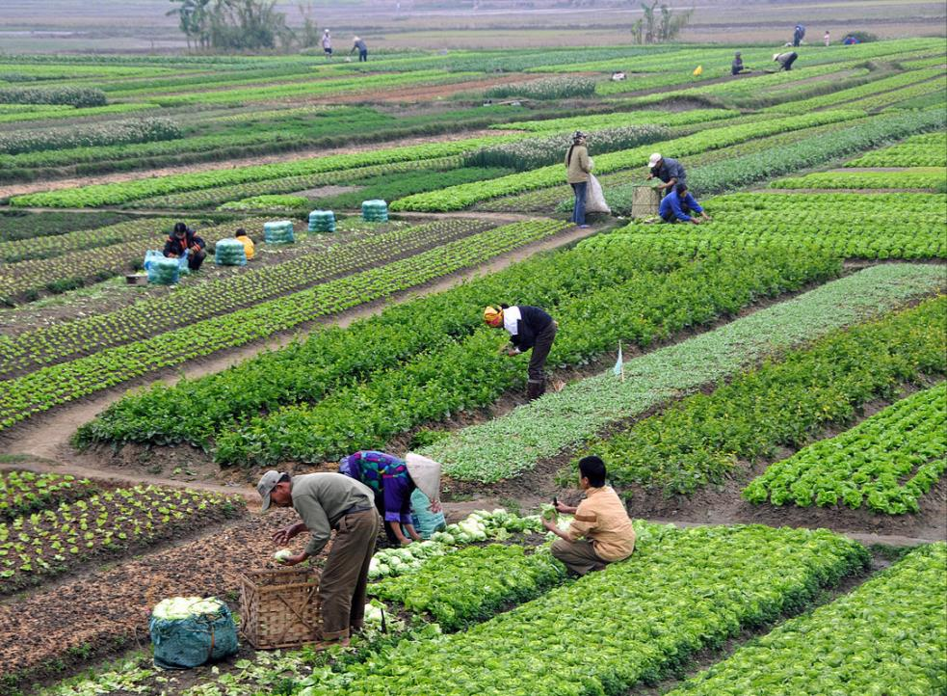
PROIZVODNA OBILJEŽJA POLJOPRIVREDE

Slide 2
Pojmovi
monokulturna i polikulturna poljoprivredna proizvodnja
konsocijacija
autarkično gospodarstvo, tržišno gospodarstvo i izvozno orijentirano gospodarstvo
hiperprodukcija, zamjenski industrijski proizvodi
intenzitet ulaganja, intenzitet prinosa
produktivnost i rentabilnost

Slide 3
PROIZVODNA OBILJEŽJA POLJOPRIVREDE
proizvodna obilježja poljoprivrede obuhvaćaju:
načine iskorištavanja zemljišta
ciljeve proizvodnje
intenzitet, produktivnost i rentabilnost poljoprivrednog gospodarstva

Slide 4
NAČINI ISKORIŠTAVANJA ZEMLJIŠTA
2 načina iskorištavanja zemljišta:
MONOKULTURNA poljoprivredna proizvodnja – prevladava uzgoj samo jedne kulture
npr. farme pšenice u SAD-u, tropske plantaže šećerne trske i banana, gospodarstva koja se bave ispašom stoke ili samo šumarstvom
monokulturna proizvodnja smanjuje troškove proizvodnje, pojednostavljuje strukturu gospodarstva i dovodi do racionalizacije poslovanja
POLIKULTURNA poljoprivredna proizvodnja – kombinacija i nadopuna ratarske i stočarske proizvodnje
manji rizik proizvodnje radi brojnijih kultura koje se uzgajaju
manja ovisnost o vremenskim prilikama i tržišnim kretanjima
konsocijacija ili združena sjetva – uzgoj više različitih kultura na jednoj parceli (npr. vrt)
prednost je visok prinos po jedinici površine, a nedostatak brzo iscrpljivanje tla

Slide 5

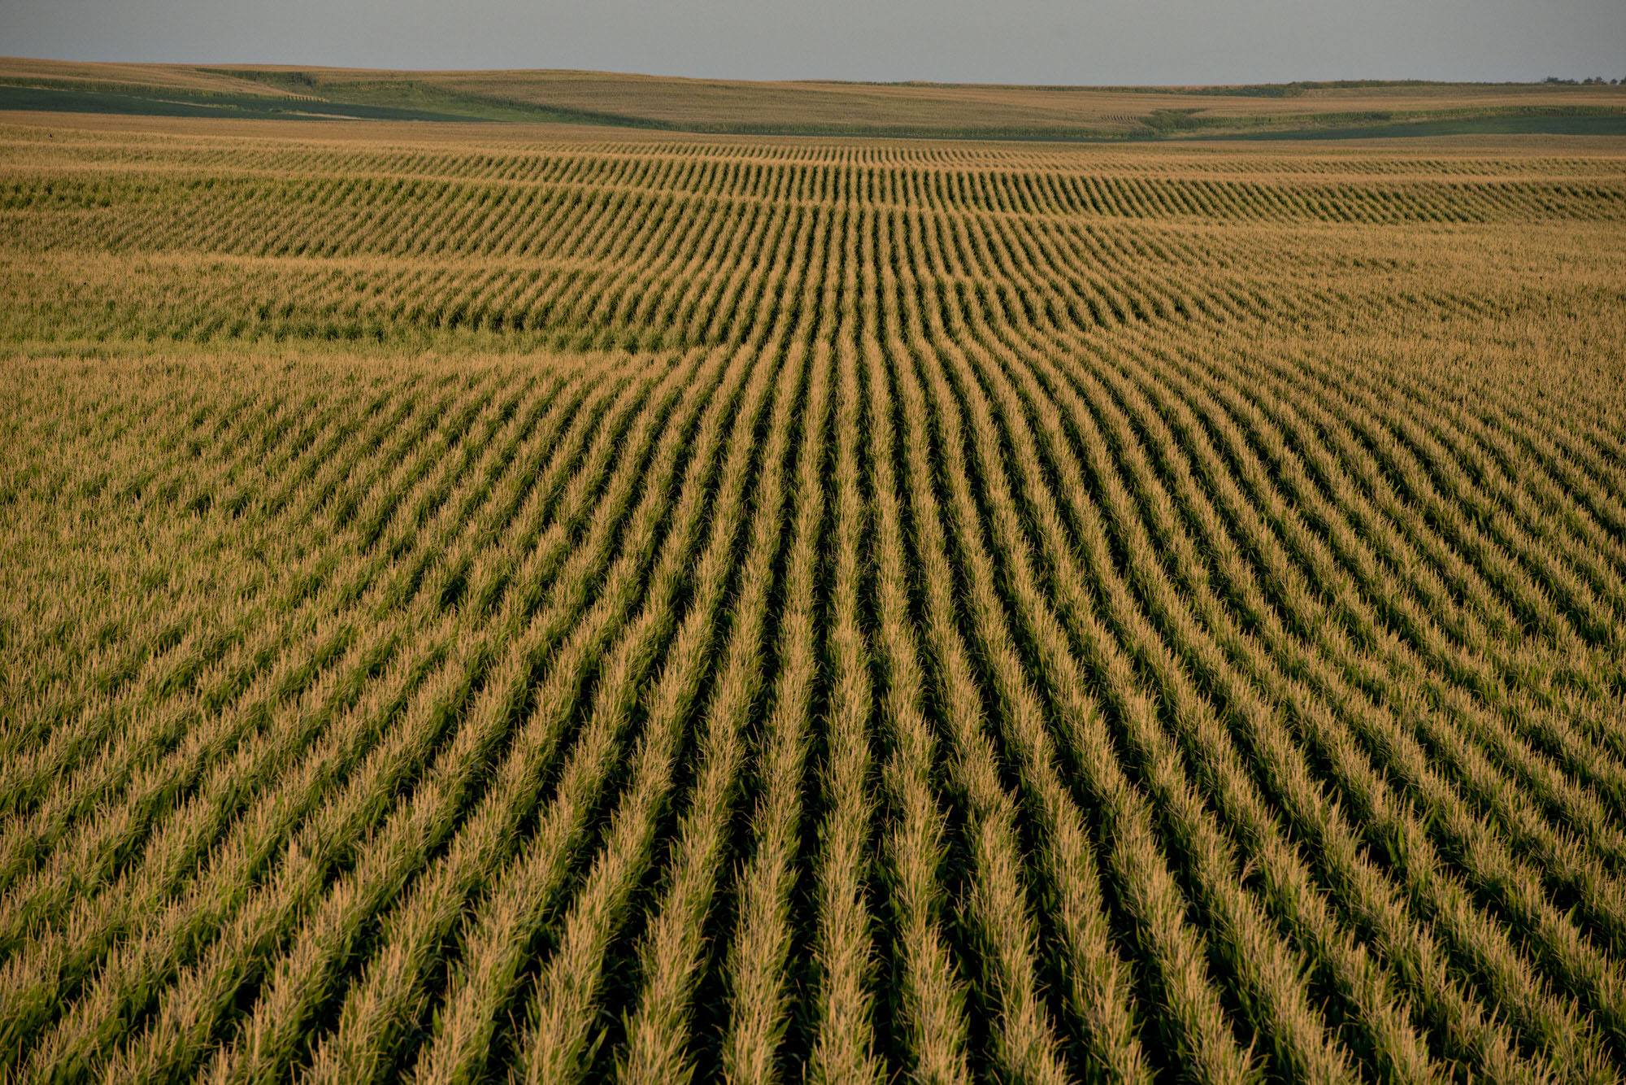
POLJE KUKURUZA U SAD-u – MONOKULTURNA PROIZVODNJA
POLIKULTURNA PROIZVODNJA U AZIJI / KONSOCIJACIJA

Slide 6
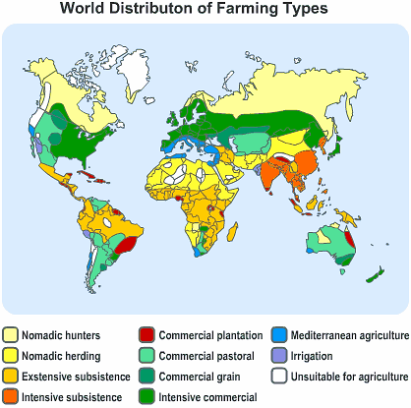
SREDOZEMLJE – kombinacija žitarica, vinove loze i agruma
TROPSKI I SUBTROPSKI KRAJEVI
banane, kava, riža (plantažna monokulturna poljoprivreda)
UMJERENE GEO. ŠIRINE polikulturna poljoprivreda
žitarice (pšenica, raž i zob)
uljarice (uljana repica i suncokret)
okopavine (krumpir, šećerna repa, stočna repa, povrće, duhan)
krmne kulture na oranicama i travnjacima (djetelina, pašnjaci, livade, kukuruz za silažu)
specijalne kulture (voće, vinova loza, hmelj, ljekovito bilje)
Notes:
→ POLJOPRIVREDNE REGIJE SVIJETA
1) nizinsko područje Sjeverne Amerike:
- Kanada i SAD
- žitarice (farme) → stočarstvo (rančevi)
- jedno od najvažnijih svjetskih agrarnih područja → komercijalna
- najmoderniji poljoprivredni strojevi
2) tropsko područje Latinske Amerike:
- plantažni uzgoj tropskih kultura → komercijalna
- najveći proizvođači banana, kave, šećera, kikirikija, kakaa
- slabo plaćena najamna snaga
3) sredozemno područje:
- maslinarstvo, vinogradarstvo, voće i povrće
- proizvodnja na malim posjedima
- upotreba mehanizacije ograničena zbog karakteristika terena
- primjer:
Francuska, Italija i Španjolska → preko 50 % proizvodnje vina;
Francuska (najveći europski poljoprivredni proizvođač);
Ujedinjeno Kraljevstvo (govedarstvo, ovčarstvo, svinjogojstvo);
Rusija, Ukrajina i Bjelorusija (mnogo ratarskih i stočnih kultura)

Slide 7
POLJOPRIVREDNE REGIJE SVIJETA
1) nizinsko područje Sjeverne Amerike:
Kanada i SAD
žitarice (farme) → stočarstvo (rančevi)
jedno od najvažnijih svjetskih agrarnih područja → komercijalna
najmoderniji poljoprivredni strojevi
2) tropsko područje Latinske Amerike:
plantažni uzgoj tropskih kultura → komercijalna
najveći proizvođači banana, kave, šećera, kikirikija, kakaa
slabo plaćena najamna snaga
3) sredozemno područje:
maslinarstvo, vinogradarstvo, voće i povrće
proizvodnja na malim posjedima
upotreba mehanizacije ograničena zbog karakteristika terena
primjeri:
Francuska, Italija i Španjolska → preko 50 % proizvodnje vina;
Francuska (najveći europski poljoprivredni proizvođač);
Ujedinjeno Kraljevstvo (govedarstvo, ovčarstvo, svinjogojstvo);
Rusija, Ukrajina i Bjelorusija (brojne ratarske i stočne kulture)

Slide 8
CILJEVI POLJOPRIVREDNE PROIZVODNJE
osnovni ciljevi polj. proizvodnje su proizvodnja za podmirenje vlastitih potreba ili za tržište
s obzirom na ciljeve, razlikujemo:
samoopskrbna ili autarkična
komercijalna
izvozna agrarna gospodarstva
AUTARKIČNA GOSPODARSTVA – proizvodi se samo za potrebe neposredne potrošnje obitelji ili članova plemena (vlastite potrebe)
javlja se u nepristupačnim dijelovima svijeta (polupustinje, prašume i planine)
uzgajaju se žitarice i gomoljike i ratarska proizvodnja se kombinira sa stočarstvom
prednosti: osiguranje hrane za stanovništvo (pogotovo u kriznim vremenima)
nedostatci: ovisnost o prirodnim uvjetima i mala proizvodnost
autarkična su i ona gospodarstva koja prodajom svojih proizvoda ostvaruju manje od 25% vrijednosti svojeg ukupnog prihoda – u Africi polovica, a u Latinskoj Americi trećina poljoprivrednih gospodarstava su ovakvog tipa

Slide 9
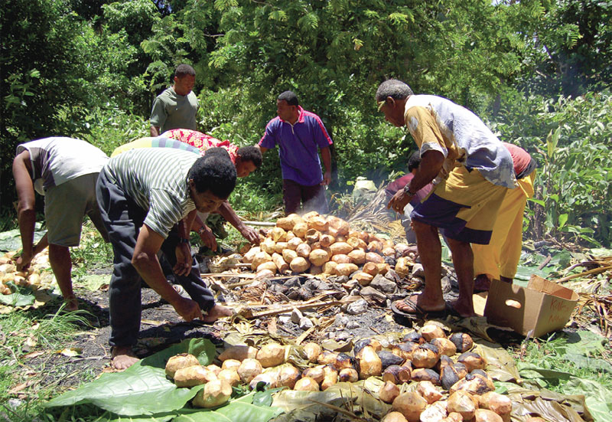
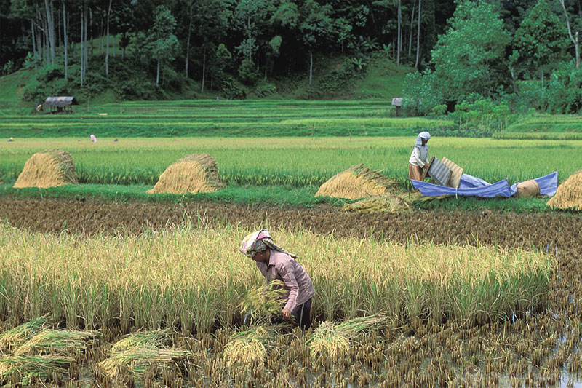
PRIMJER AUTARKIČNE POLJOPRIVREDE

Slide 10
PONOVIMO
2 načina iskorištavanja zemljišta:
monokulturna polj. proizvodnja
politkulturna polj. proizvodnja
konsocijacija ili združena sjetva
uzgoj više različitih kultura na jednoj parceli (npr. vrt)
s obzirom na ciljeve, razlikujemo:
samoopskrbna ili autarkična
komercijalna
izvozna agrarna gospodarstva

Slide 11
CILJEVI POLJOPRIVREDNE PROIZVODNJE
KOMERCIJALNA (TRŽIŠNA) GOSPODARSTVA – pretežno uzgajaju biljne ili životinjske kulture za potrebe tržišta
proizvodnja podvrgnuta ponudi i potražnji
uzgaja se najčešće samo jedna poljoprivredna kultura ili jedna vrsta stoke – ona koju traži tržište ili koja donosi veću dobit
veća ulaganja kapitala, obrazovanija radna snaga, primjena mehanizacije, znanosti i inovacija
tržišna gospodarstva prevladavaju u razvijenim dijelovima svijeta – Angloamerika, zapadna Europa i Australija
prednosti: visoka produktivnost i specijalizacija
nedostatci: rizik, ovisnost o cijenama na tržištu i opasnost od iscrpljivanja zemljišta
država pomaže subvencijama, kontrolom cijena i gradnjom infrastrukture

Slide 12
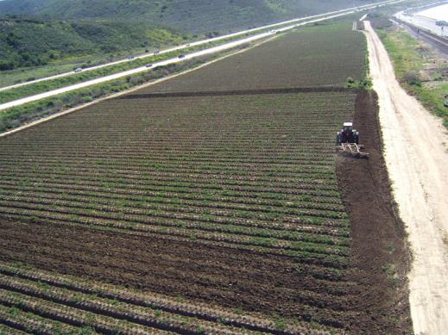
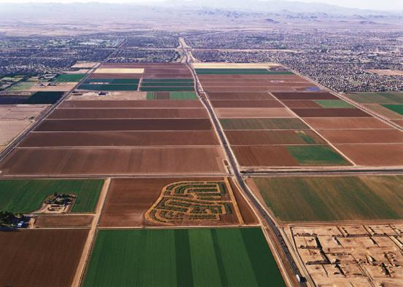
PRIMJER KOMERCIJALNE
POLJOPRIVREDE

Slide 13
CILJEVI POLJOPRIVREDNE PROIZVODNJE
IZVOZNO ORIJENTIRANA GOSPODARSTVA – javljaju se nakon geografskih otkrića
proizvode se plantažni proizvodi kao sirovina koja je predmet međunarodne trgovine
razlikujemo:
proizvode tropske zone – mirodije, kava, čaj, kakao, pamuk, riža, šećerna trska, uljarice, agrumi
proizvode umjerene zone – žitarice, meso, koža, vuna
poseban problem je hiperprodukcija, uvozna ograničenja, zamjenski industrijski proizvodi i pad cijena agrarnih proizvoda na svjetskom tržištu
problem može biti ugroženost gospodarstva države radi monokulturne proizvodnje
Obala Bjelokosti – od uzgoja kakaovca živi 50% stanovnika;
Gambija – od uzgoja kikirikija živi 70% stanovništva

Slide 14
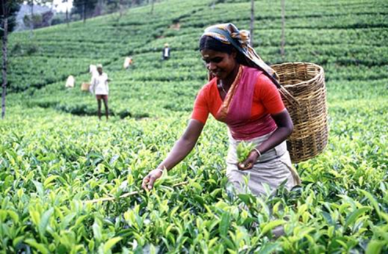
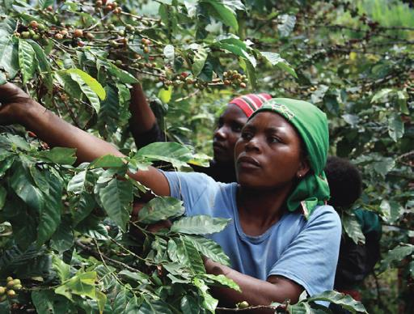
PLANTAŽNI UZGOJ ČAJA - INDIJA
PLANTAŽNI UZGOJ KAVE - ETIOPIJA

Slide 15
INTENZITET, PRODUKTIVNOST I RENTABILNOST GOSPODARSTVA
najvažniji faktori proizvodnje na agrarnim gospodarstvima su zemljište, rad i kapital
dvije skupine intenziteta uspješnosti proizvodnje:
intenzitet ulaganja rada i kapitala
površinski i prehrambeni intenzitet
intenzitet rada – broj uloženih radnih sati na jedinici površine (hektar)
ovisi o vrsti biljne proizvodnje, o veličini posjeda i primjeni mehanizacije
manji je kod uzgoja žitarica, a veći kod uzgoja okopavina, a najveći kod uzgoja vinove loze, povrća, cvijeća i nekih industrijskih biljaka
područja uzgoja riže – visok intenzitet rada i mala ulaganja kapitala (JI Azija)
intenzitet kapitala – karakterističan je za velike posjede i za prostore u kojima je cijena rada visoka
posjedi u visokorazvijenim zemljama – umjesto radne snage koristi se mehanizacija

Slide 16
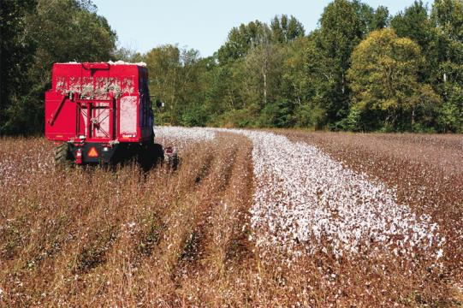
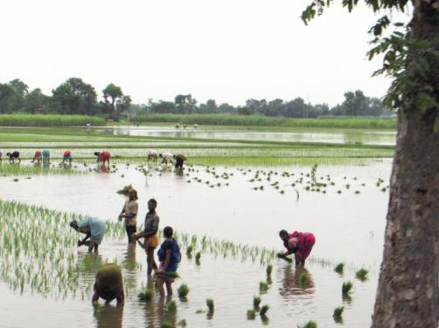
UZGOJ PAMUKA U SAD-u – VISOK INTENZITET KAPITALA
UZGOJ RIŽE U INDIJI – VISOK INTENZITET RADA

Slide 17
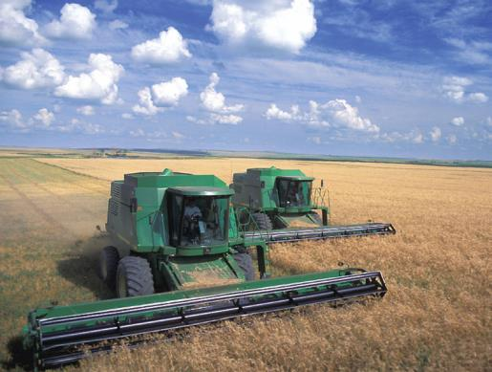
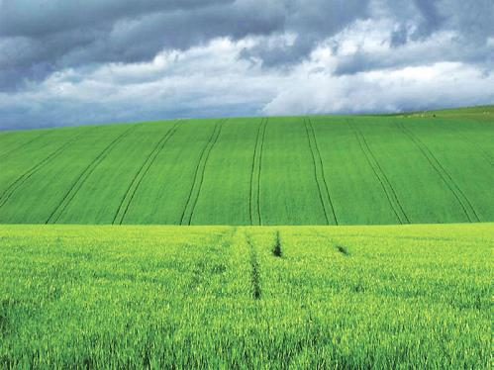
UZGOJ PŠENICE – VISOK INTENZITET KAPITALA
ULAGANJA U MEHANIZACIJU RADI VISOKE CIJENE RADA

Slide 18
INTENZITET, PRODUKTIVNOST I RENTABILNOST GOSPODARSTVA
POVRŠINSKI intenzitet – ako se prinosi iskazuju količinom proizvodnje po jedinici površine (npr. 3t/ha)
PREHRAMBENI intenzitet – ako se vrijednost proizvodnje iskazuje u prehrambenoj vrijednosti po jedinici površine (npr. riža ima 4 puta veći prehrambenu vrijednost proizvodnje od pšenice)
INTENZIVNO gospodarstvo – pri visokom intenzitetu ulaganja ostvaruje visok površinski ili prehrambeni intenzitet te visoku zaradu
EKSTENZIVNO gospodarstvo – ima mali intenzitet ulaganja (rada ili kapitala) ili pak ostvaruje malu količinu proizvodnje, malu prehrambenu vrijednost proizvoda ili malu zaradu
PRODUKTIVNOST – pokazatelj učinkovitosti (što je više uloženih sati rada i kapitala prinosi su veći)
RENTABILNOST – ekonomsko mjerilo uspješnosti poslovanja iskazana u ostvarenoj zaradi
npr. Nizozemski polderi koji su u početku rentabilni, ali nakon nekoliko godina, radi uporabe umjetnih gnojiva prestaju biti rentabilni jer im je smanjena produktivnost – tlo se istrošilo

Slide 19
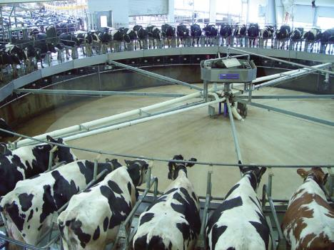
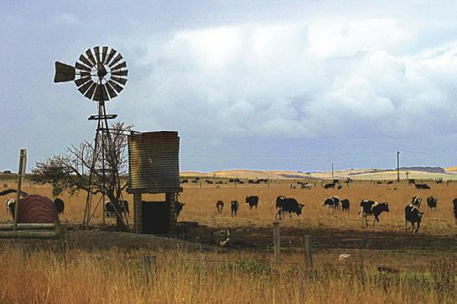
INTENZIVNO STOČARSTVO NA FARMAMA
EKSTENZIVNO STOČARSTVO NA RANČEVIMA

